Slide 1
ЗВІТ
про діяльність Ради молодих учених
Наукового товариства молодих учених
Харківського національного університету радіоелектроніки
за 2018 рік
Доповідач:
Голова Ради молодих учених
ст. викладач кафедри соціальної інформатики
Данилов Андрій Дмитрович

Slide 2
ДЕЯКІ БАЗОВІ ПОЛОЖЕННЯ
(відповідно до Положення про НТМУ ХНУРЕ, прийнятого Конференцією трудового колективу ХНУРЕ від 12.04.2016 року)
наукове товариство молодих учених (НТМУ) ХНУРЕ є органом громадського самоврядування наукової молоді ХНУРЕ;
НТМУ діє згідно з законами України «Про вищу освіту» та «Про наукову та науково-технічну діяльність», Статутом Університету та Положенням про НТМУ;
в період між конференціями членів НТМУ керівним органом НТМУ є Рада молодих учених (РМУ). До складу РМУ входять: голови секцій НТМУ та їх заступники;
секції НТМУ створюються на факультетах. Мінімальна кількість членів секції 5 осіб;
адміністрація Університету не має права втручатися в діяльність НТМУ, крім випадків, коли така діяльність суперечить законодавству, Статуту чи завдає шкоди інтересам Університету;
фінансовою основою діяльності НТМУ є кошти, визначені Вченою радою Університету;
діяльність НТМУ може бути достроково припинена у випадку прийняття рішення про ліквідацію НТМУ на Конференції НТМУ, або на Конференції трудового колективу Університету.
2

Slide 3
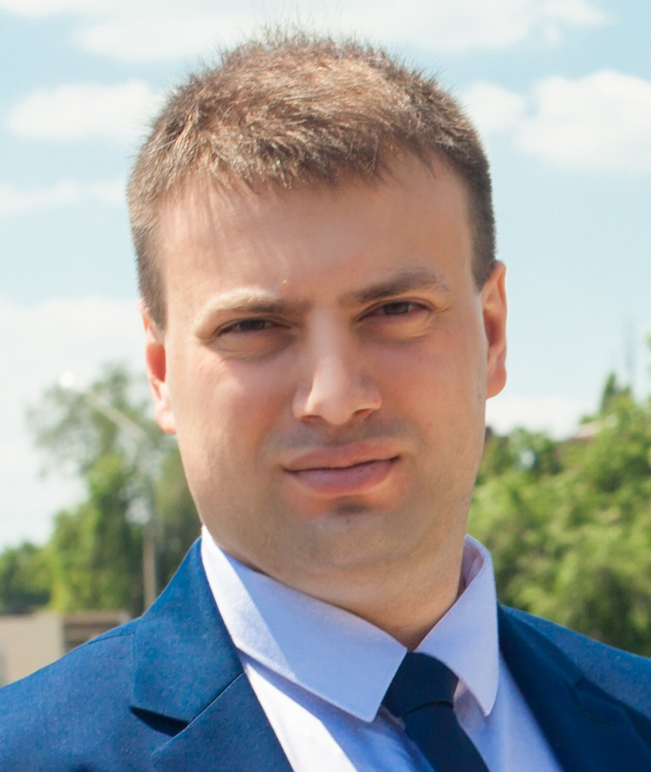
СКЛАД РАДИ МОЛОДИХ УЧЕНИХ
(відповідно до результатів виборів від 05.06.2018 р.)
ДАНИЛОВ
Андрій Дмитрович
ст. викладач каф. СІ
Голова РМУ
Голова секції ф-ту ІТМ
ОЛІЙНИК
Владислава Олександрівна
к.пед.н., асистент каф. СІ
Член РМУ
Заст. Голови секції ф-ту ІТМ
ТКАЧОВ
Віталій Миколайович
к.т.н., ст. викладач каф. ЕОМ
Заступник Голови РМУ
Голова секції ф-ту КІУ
БЕДЕНКО
Дмитро Олександрович
аспірант каф. ЕОМ
Член РМУ
Заст. Голови секції ф-ту КІУ
ПЕЧЕРСЬКА
Анна Іванівна
к.т.н., доцент кафедри ІУС
Секретар РМУ
Голова секції ф-ту КН
ДОБРОРОДНЯ
Ганна Сергіївна
інженер І кат. каф. ІУС
Член РМУ
Заст. Голови секції ф-ту КН
ВОЛОТКА
Вадим Сергійович
асистент кафедри ІКІ
Член РМУ
Голова секції ф-ту ІК
ЧАКРЯН
Вадим Хазарович
к.т.н., асистент каф. ІКІ
Член РМУ
Заст. Голови секції ф-ту ІК
БАБИЧЕНКО
Оксана Юріївна
ст. викладач каф. МЕЕПП
Член РМУ
Голова секції ф-ту ЕЛБІ
ПЯТАЙКІНА
Марія Ігорівна
асистент каф. МЕЕПП
Член РМУ
Заст. Голови секції ф-ту ЕЛБІ
3

Slide 4
СКЛАД КОНТИНГЕНТУ МОЛОДИХ УЧЕНИХ ХНУРЕ
(відповідно до отриманої інформації від кафедр на 30.01.2019)
Чисельність молодих учених: 267 осіб,
з них:
доктори наук: 3;
кандидати наук: 51;
аспіранти: 159;
докторанти: 4;
без ступеня, не включаючи аспірантів: 50.
4

Slide 5
РОЗПОДІЛ МОЛОДИХ УЧЕНИХ ПО КАФЕДРАМ
(відповідно до отриманої інформації від кафедр на 30.01.2019)
5

Slide 6
РЕЗУЛЬТАТИ НАУКОВОЇ РОБОТИ МОЛОДИХ УЧЕНИХ ХНУРЕ
(відповідно до отриманої інформації від кафедр на 30.01.2019)
№ з/п | Назва показника наукової та науково-технічної діяльності закладу вищої освіти/наукової установи | Показники
1 | Кількість науковців, що отримували премії, з них: | 2
1.1 | – премії Верховної Ради України найталановитішим молодим ученим в галузі фундаментальних і прикладних досліджень науково-технічних розробок | 1
1.2 | – стипендії Кабінету Міністрів України для молодих учених | 1
2 | Кількість наукових праць, за участю молодих вчених | 345
3 | Опубліковано монографій, з них: | 20
3.1 | – за кордоном | 9
4 | Опубліковано підручників, навчальних посібників | 12
5 | Кількість публікацій (статей), усього одиниць, з них: | 247
5.1 | – статей у зарубіжних виданнях, в тому числі: | 76
5.1.1 | – у міжнародній науковометричній базі даних Scopus | 95
5.1.2 | Web of Science | 33
5.1.3 | для соціо-гуманітарних наук Copernicus | 12
6.1 | Кількість цитувань у виданнях, що входять до науково-метричних баз даних Scopus | 166
6.2 | Web of Science | 83
6.3 | для соціо-гуманітарних наук Copernicus | 4
7 | Подано проектів наукових робіт та науково-технічних (експериментальних) розробок на конкурс молодих учених, з них: | 5
7.1 | – кількість проектів, що стали переможцями | 0
6

Slide 7
УЧАСТЬ МОЛОДИХ УЧЕНИХ ХНУРЕ У ВИКОНАННІ НДР
(відповідно до отриманої інформації від НІАВ за 2018 рік)
П.І.Б. | Підрозділ
Бойко О.О. | ПНДЛ АСУ
Винокурова О.А. | ПНДЛ АСУ
Долотов А.І. | ПНДЛ АСУ
Екезлі А.І. | ФОЕТ
Ємельянов І.В. | АПОТ
Ковшар В.О. | НДЦ ІІРЕСТ
Мустецова О.В. | БМІ
Печерська А.І. | ІУС
Путятіна О.Є. | ІУС
Поліщук О.В. | МЕЕПП
Ткачов В.М. | ЕОМ
Тинянко І.І. | ФОЕТ
Худов В.Г. | БІТ
Чепелєв Ю.О. | ФОЕТ
7

Slide 8
ОРГАНІЗАЦІЙНІ ЗАХОДИ, В ЯКИХ ВЗЯЛИ УЧАСТЬ ЧЛЕНИ РАДИ МОЛОДИХ УЧЕНИХ та НАУКОВОГО ТОВАРИСТВА
8

Slide 9
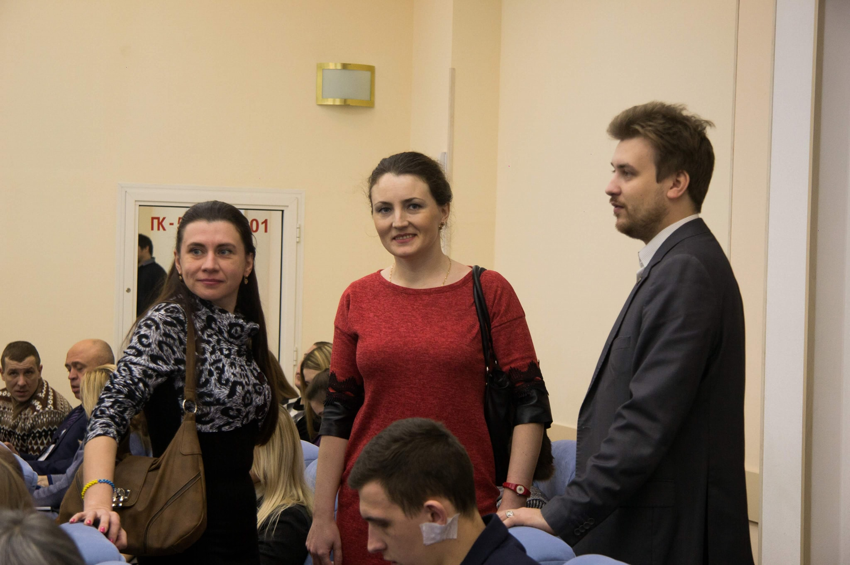
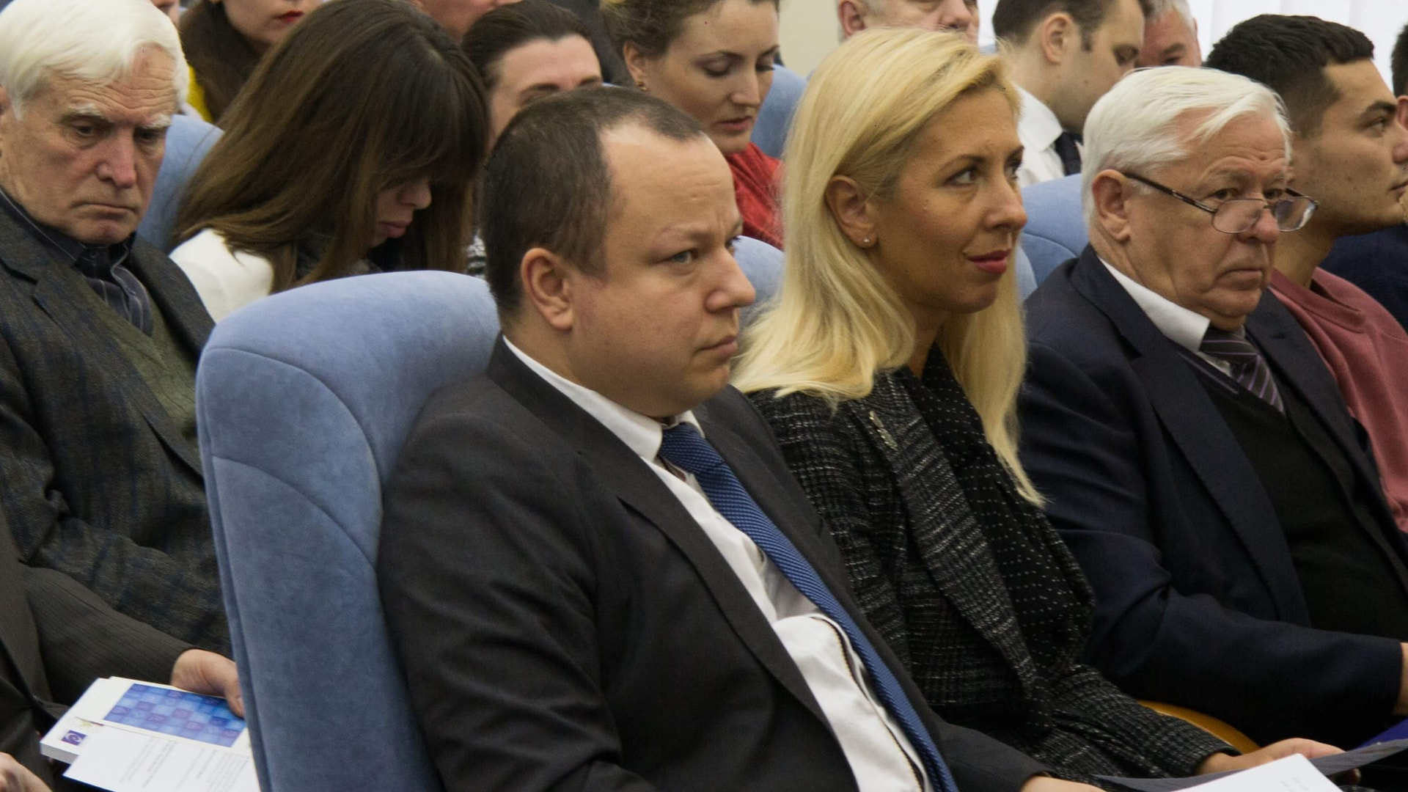
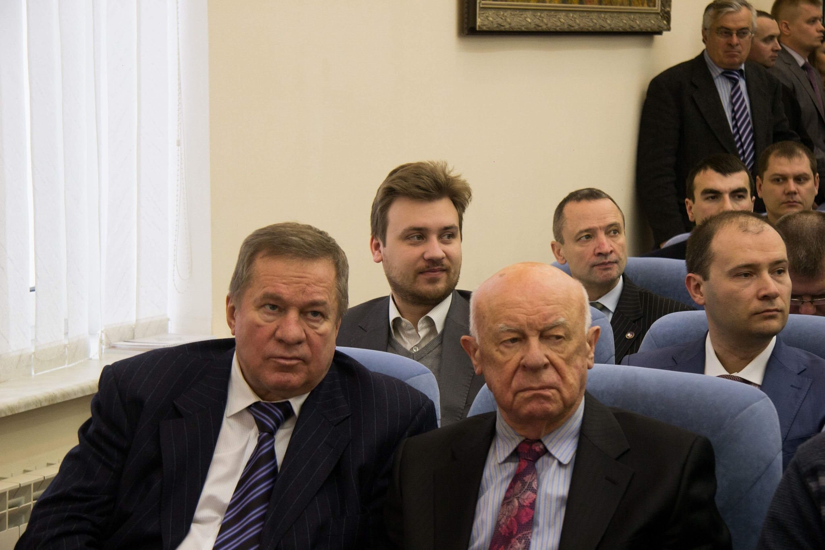
УЧАСТЬ У РЕГІОНАЛЬНОМУ ФОРУМІ "ПРАВОВЛАДДЯ І СУСПІЛЬСТВО"
Мета: підвищення обізнаності у Стратегії реформування судоустрою, судочинства та суміжних правових інститутів в Україні.
Організатор: Россіхін В.
Представники РМУ: Печерська А., Ткачов В.
Дати: 2 лютого 2018 р.
Результати:
отримання важливої тематичної інформації щодо особливостей правової діяльності органів місцевого самоврядування, місцевих органів виконавчої влади, правопорядку, громадянського суспільства, місцевого бізнесу та медіа.
9

Slide 10
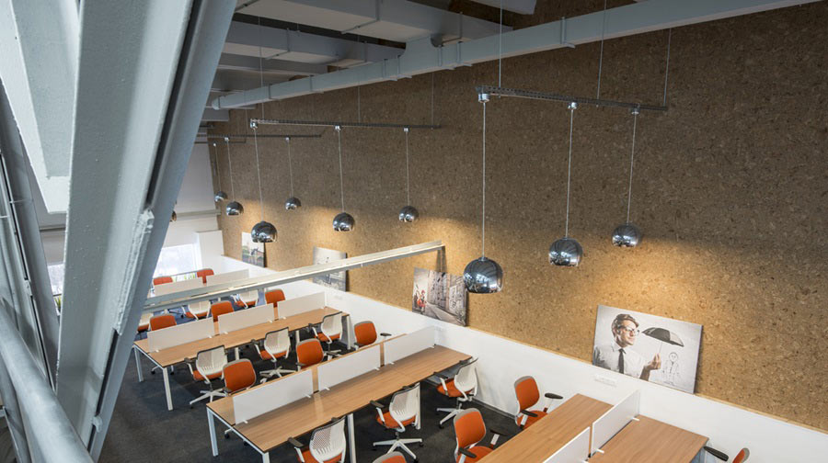
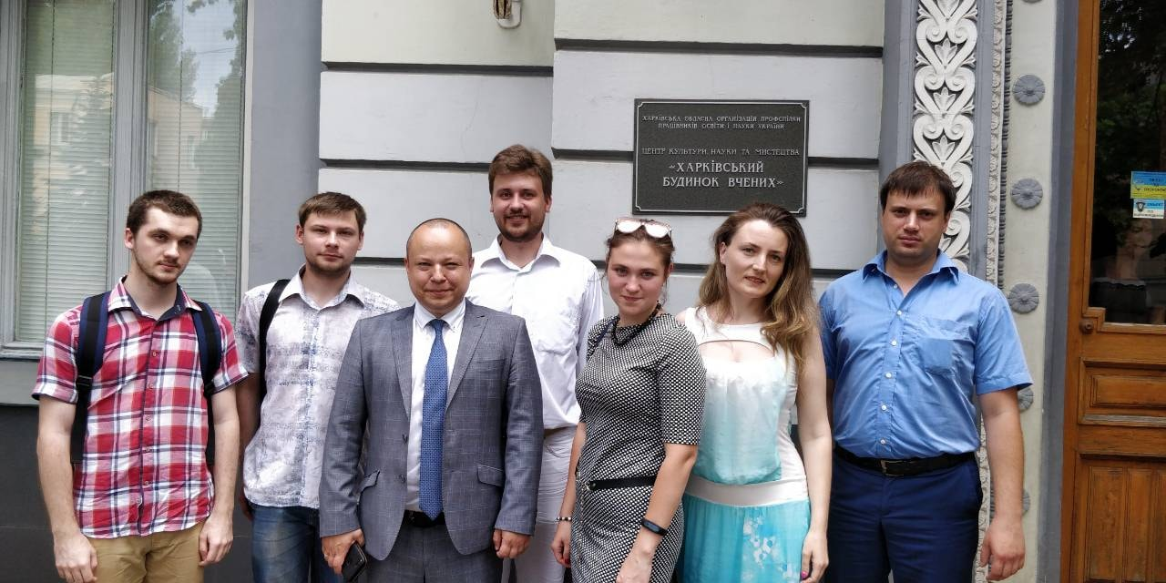
УЧАСТЬ У ПРЕЗЕНТАЦІЇ ІННОВАЦІЙНОГО БІЗНЕС-ІНКУБАТОРА НТУ «ХПІ»
Мета: обмін досвідом в рамках очікування відкриття «Синергії» в ХНУРЕ.
Організатор: Россіхін В.
Представники РМУ: Данилов А., Лучко А., Волошин В., Янковська Д., Печерська А., Ткачов В.
Дати: 27 червня 2018 р.
Результати:
отримання важливої тематичної інформації в рамках можливого конкурентного протистояння бізнес-інкубаторів;
обмін контактами з представниками НТУ «ХПІ».
10

Slide 11
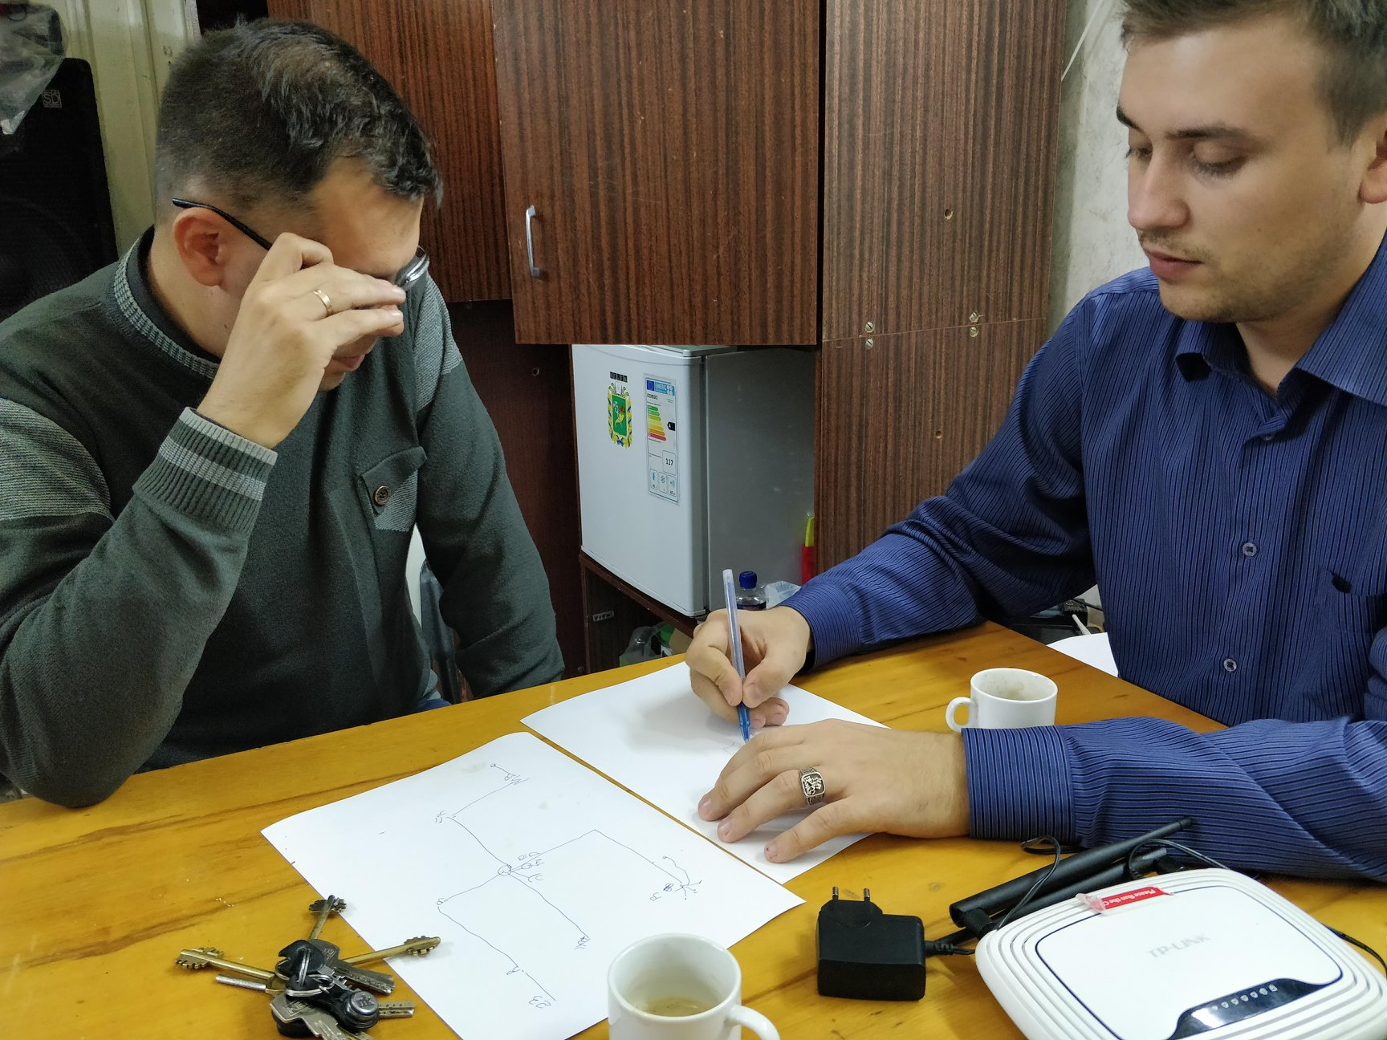
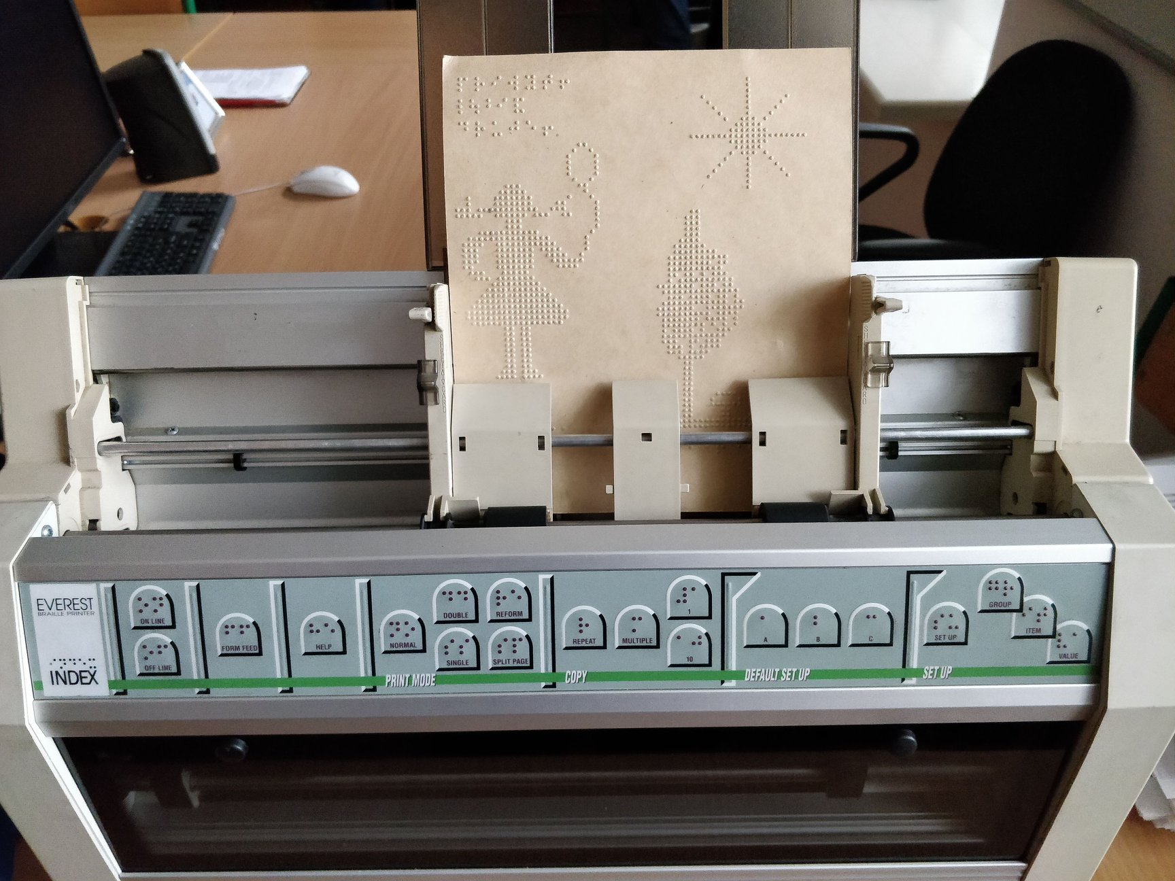
ВЗАЄМОДІЯ З НВК ІМ. КОРОЛЕНКО ДЛЯ ДІТЕЙ З ВАДАМИ ЗОРУ
Мета: посилення участі ХНУРЕ у якості шефа.
Організатор: Кобицька Ю.
Представники РМУ: Ткачов В.
Дати: вересень-грудень 2018 р.
Результати:
надано допомогу у налаштуванні телекомунікаційного обладнання закладу;
проведено майстер-клас з основ побудови та модернізації локальної мережі;
розроблено проект локальної мережі, яка планується до реалізації на меценатські кошти;
надано консультації щодо вступу на навчання до ХНУРЕ.
11

Slide 12
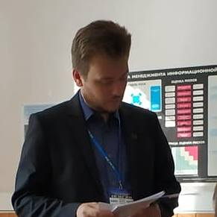
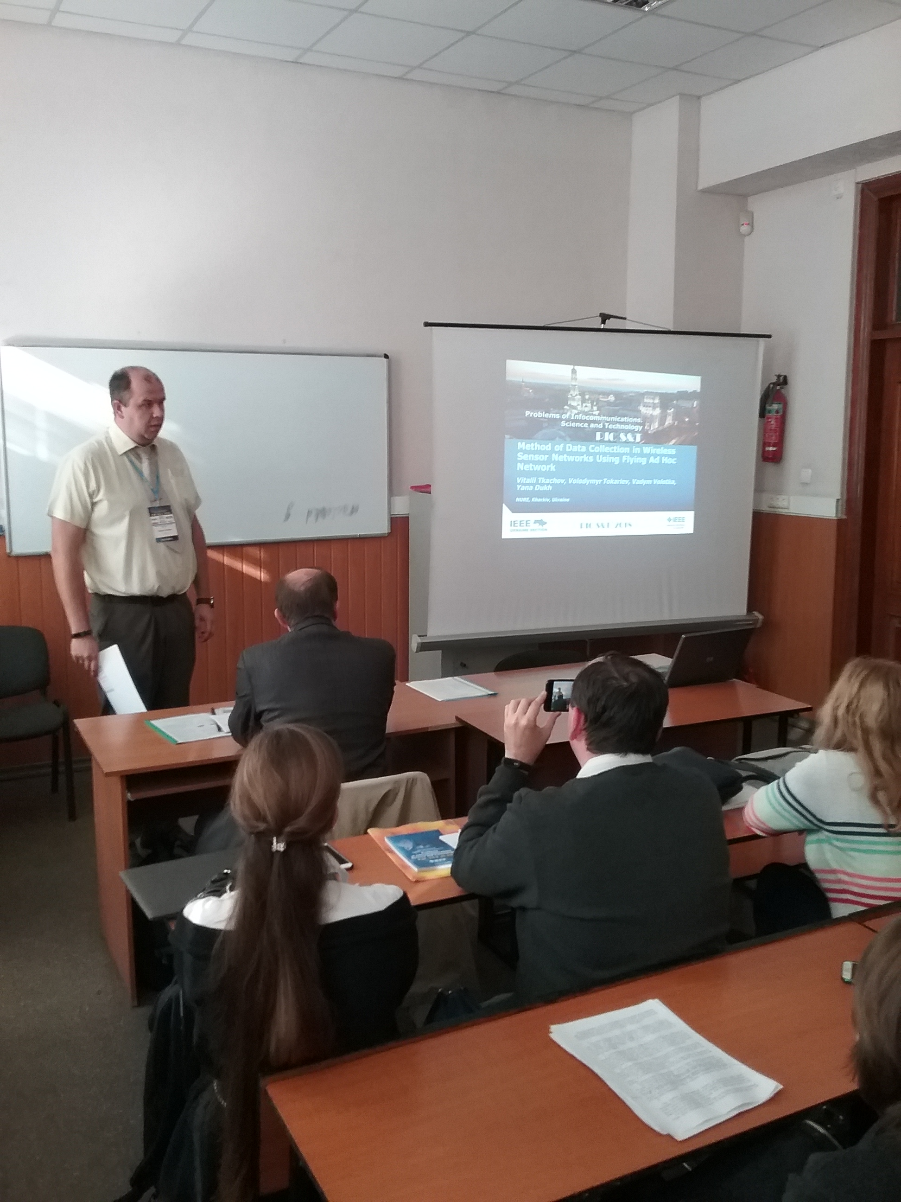
УЧАСТЬ У IEEE-КОНФЕРЕНЦІЇ “PIC S&T 2018”
Мета: участь у науковій конференції.
Організатор: кафедра ІКІ ХНУРЕ.
Представники РМУ: Ткачов В., Волотка В.
Дати: 9-12 жовтня 2018 р.
Результати:
Ткачов В. за запрошенням оргкомітету взяв участь у роботі конференції в якості головуючого на секції;
Волотка В. виступив з докладом за матеріалами поданих тез.
12

Slide 13
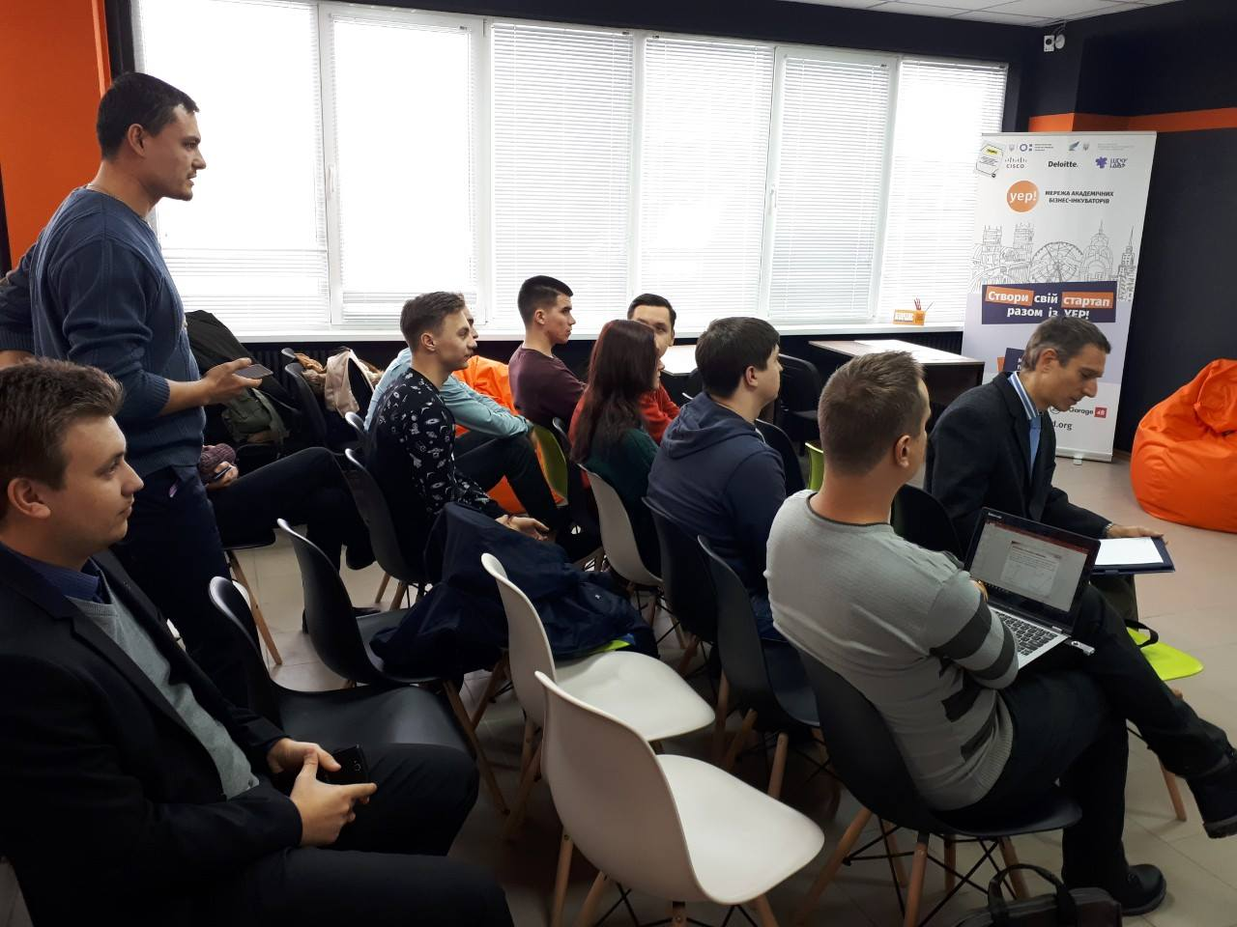
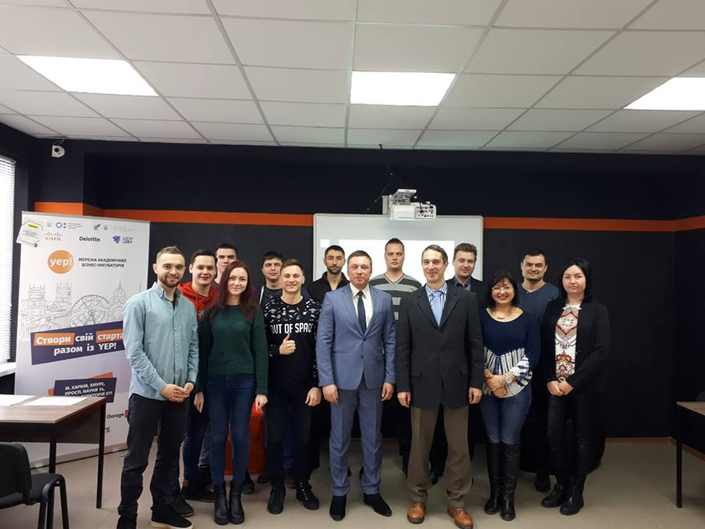
УЧАСТЬ У РОБОТІ СТУДЕНТСЬКОЇ ПРОБЛЕМНОЇ НАУКОВО-ДОСЛІДНОЇ ГРУПИ «ІНТЕЛЕКТУАЛЬНИЙ АНАЛІЗ ДАНИХ»
Мета: популяризація науки серед студентів, пошук майбутніх аспірантів.
Організатор: Смеляков К., Чуприна А.
Представники РМУ: Ткачов В.
Дати: з вересня 2018 р.
Результати:
обговорення пріоритетних напрямків розвитку студентської науки, шляхів її комерціалізації;
обмін контактами з професором Рамоном де ла Роза Стейнц з університету міста Вальядолід (Іспанія).
13

Slide 14
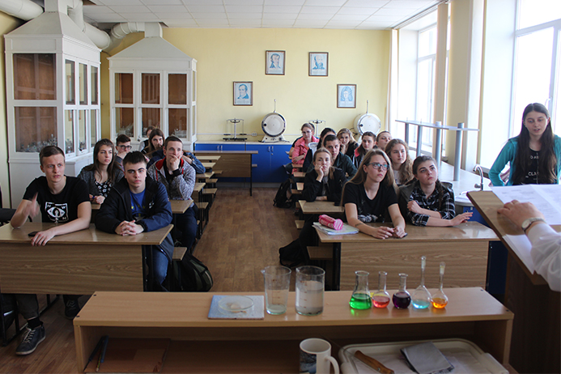
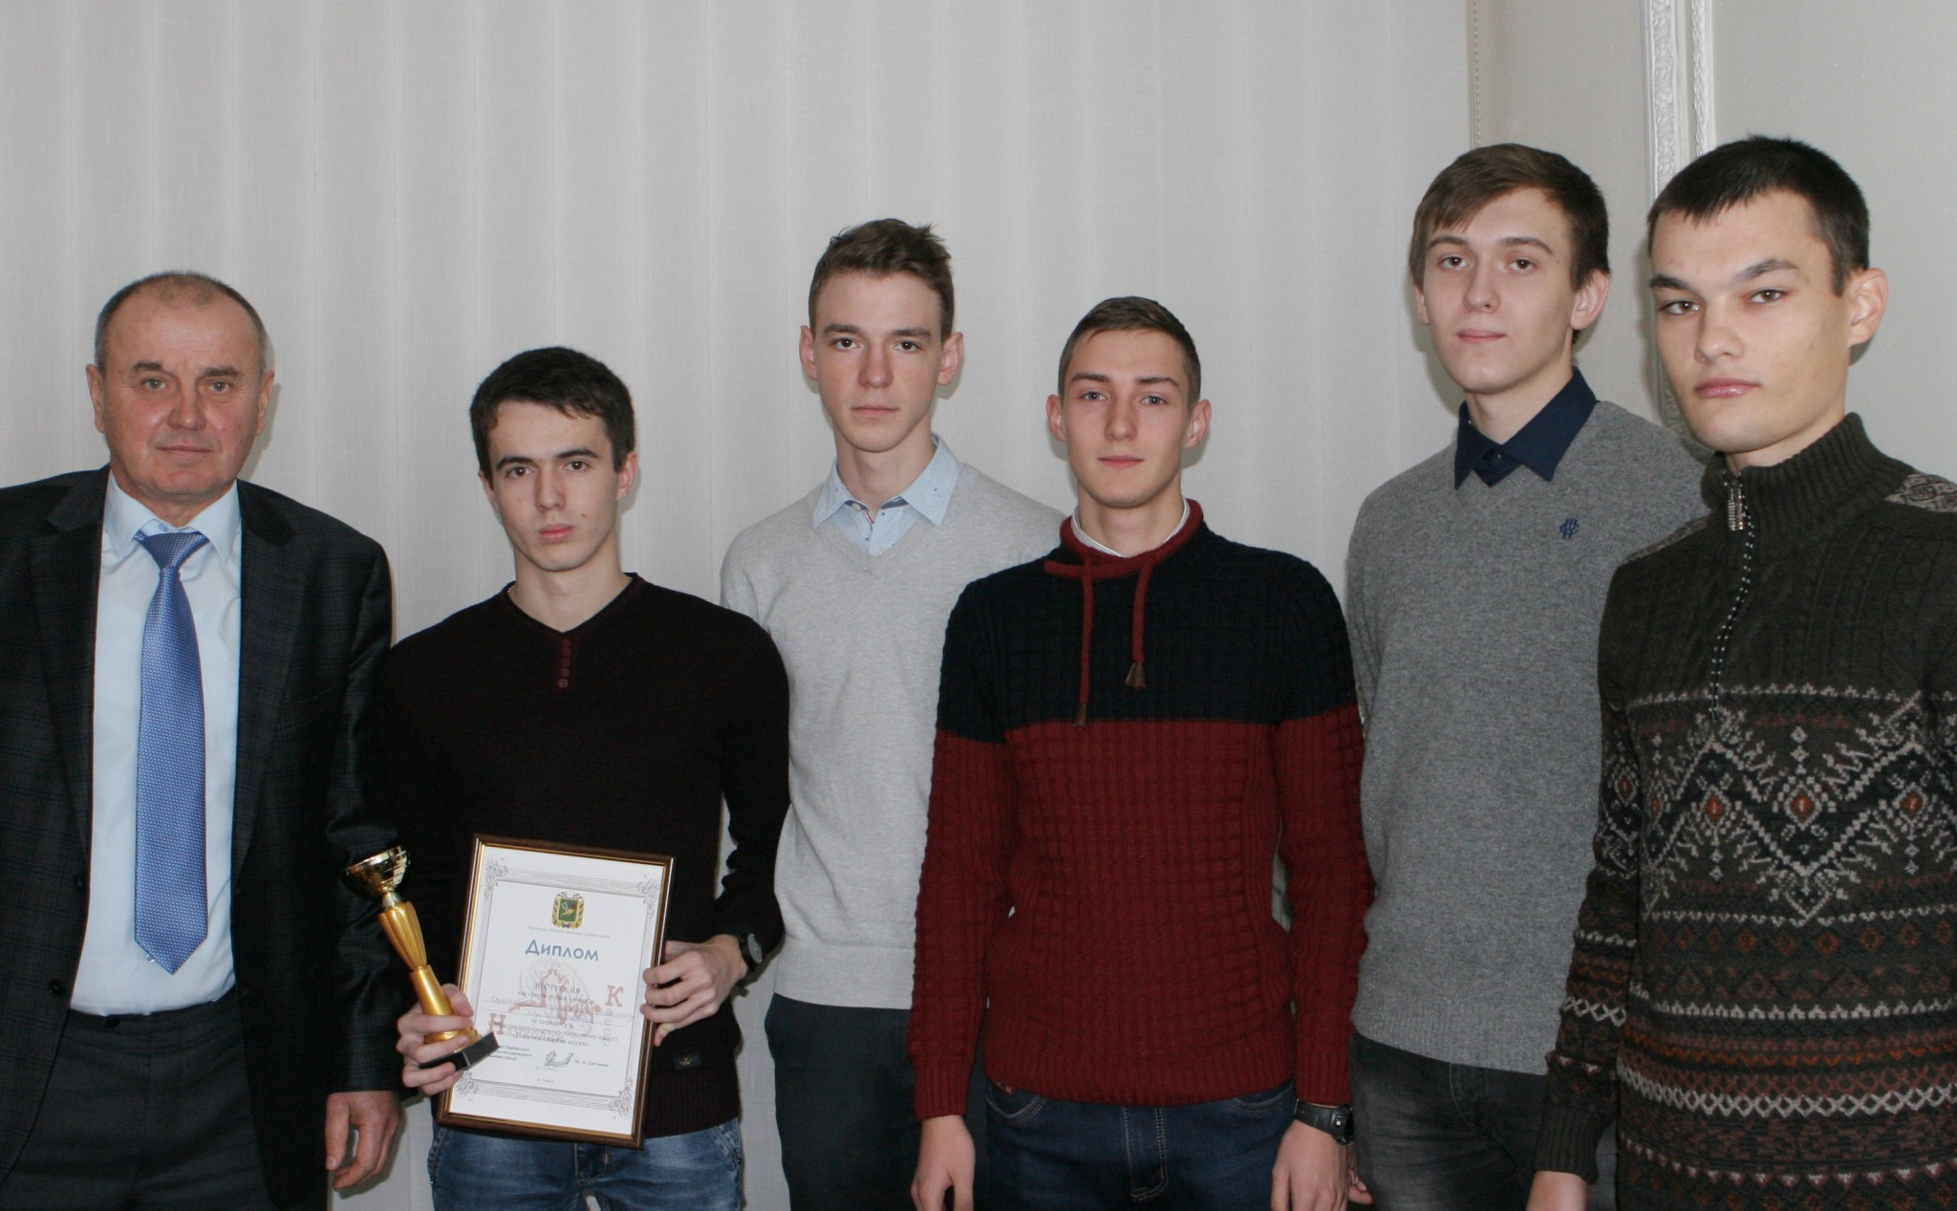
УЧАСТЬ У V МІЖВУЗІВСЬКОМУ НАУКОВОМУ КВЕСТІ «ПОШУКИ СКАРБІВ НАУКИ»
Мета: популяризація Університету.
Організатор: Кобицька Ю.
Представники РМУ: Данилов А., студенти університету.
Дати: 10 листопада 2018 р.
Результати:
команда студентів посіла 3 місце та отримали відповідні відзнаки від керівництва ХОДА
14

Slide 15
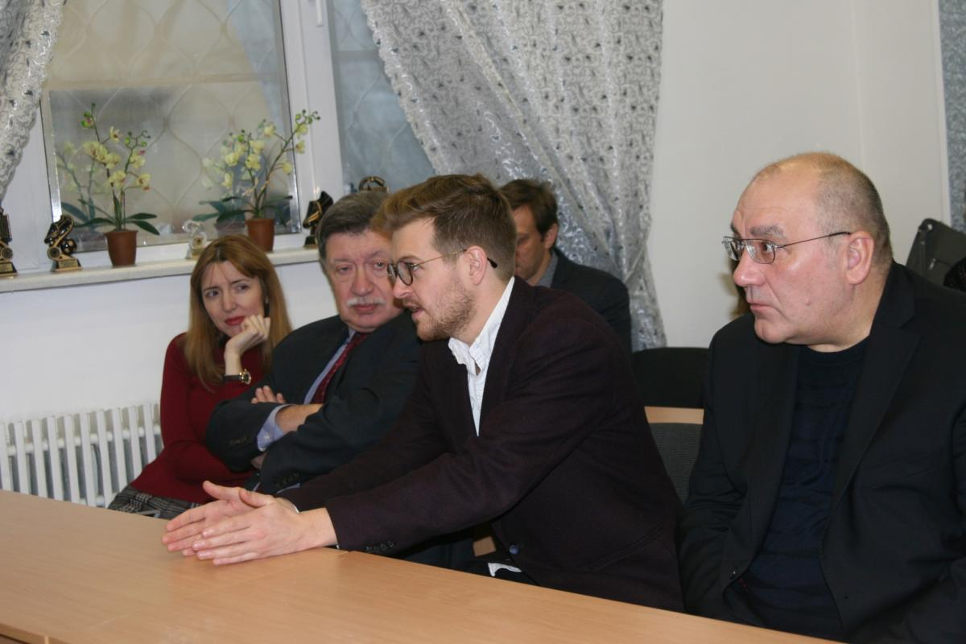
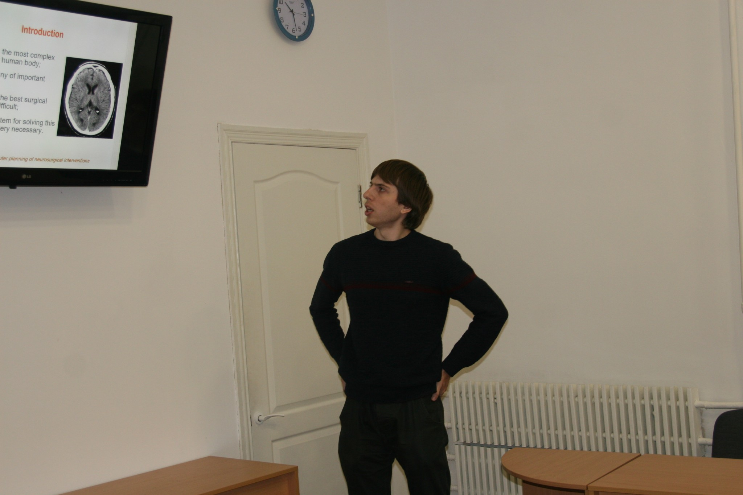
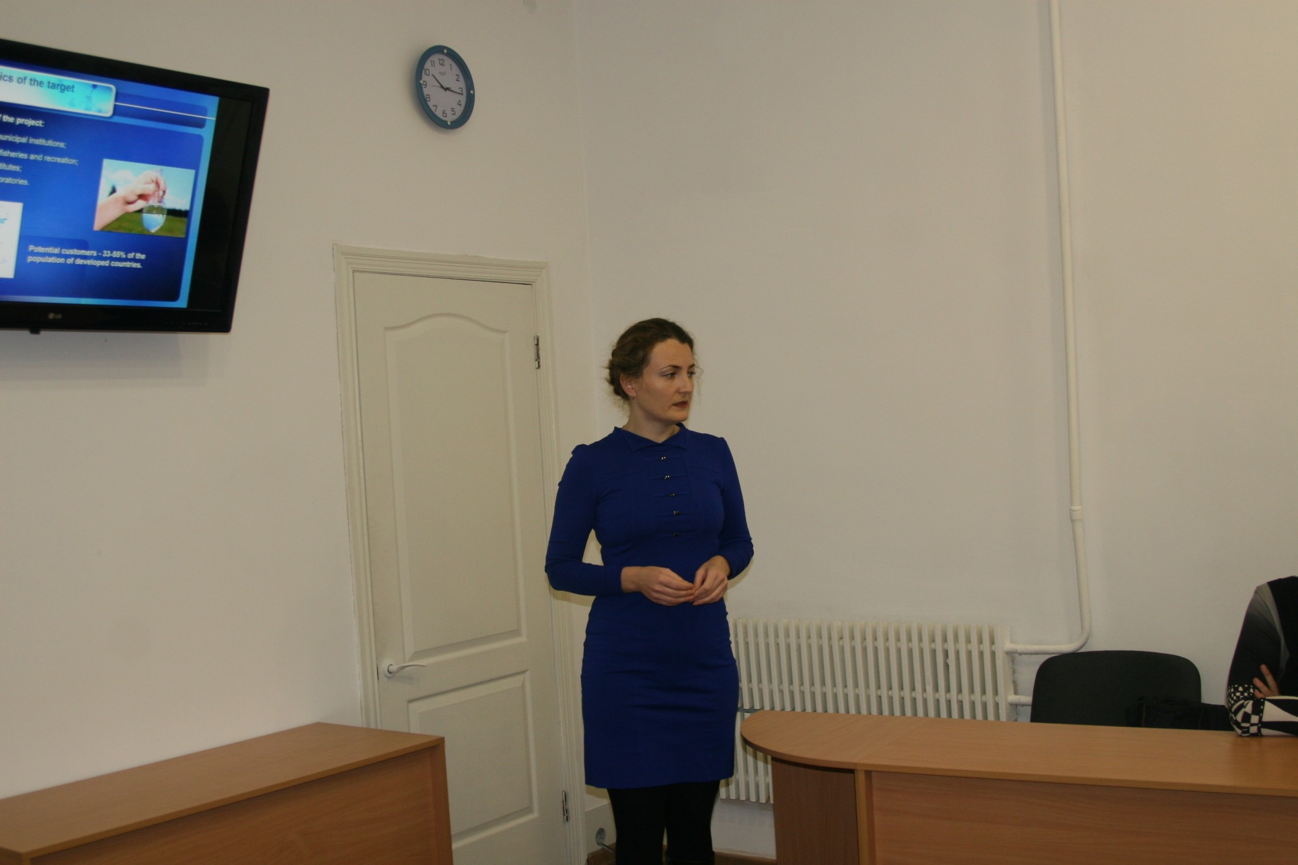
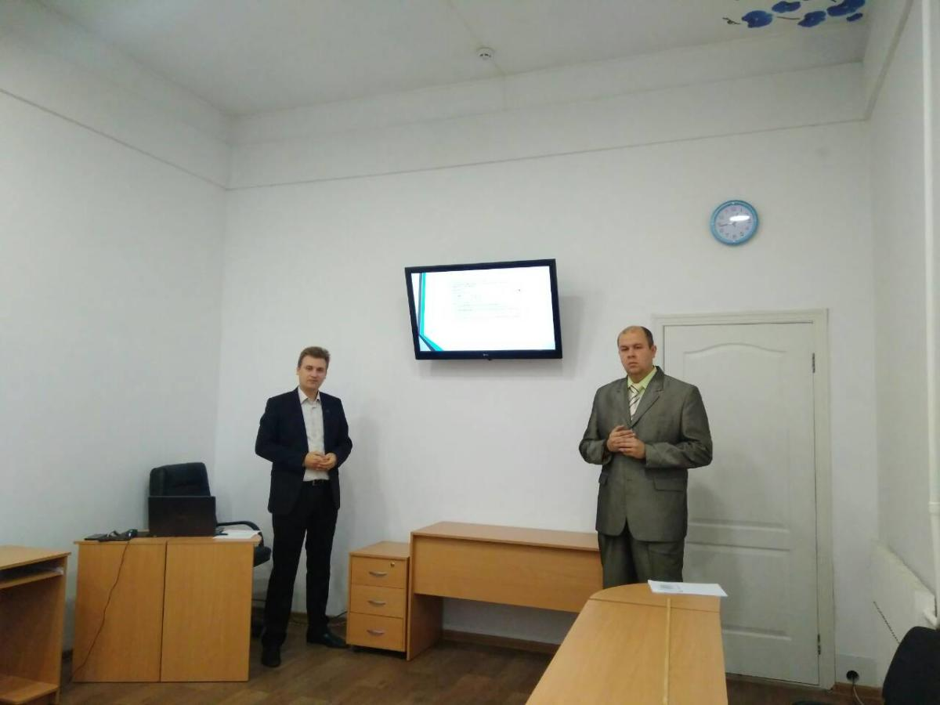
ОРГАНІЗАЦІЯ ЗУСТРІЧІ З ІНОЗЕМНИМИ ІНВЕСТОРАМИ В РАМКАХ ПРЕЗЕНТАЦІЇ СТАРТАПІВ МОЛОДИХ УЧЕНИХ
Мета: комерціалізація стартапів молодих вчених Університету.
Організатор: Кобрін М.
Представники РМУ:, Печерська А., Ткачов В., Волотка В.
Дати: 26 листопада 2018 р.
Результати:
презентовано більше 10 стартапів;
інформацію про найбільш перспективні стартапи надано іноземним інвесторам для участі у конкурсі.
15

Slide 16
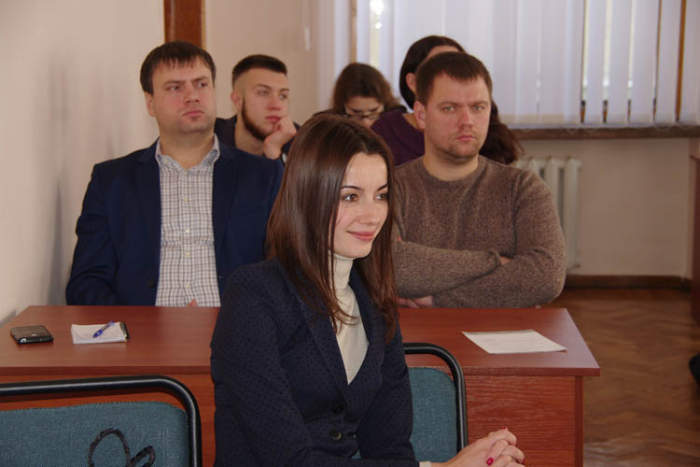
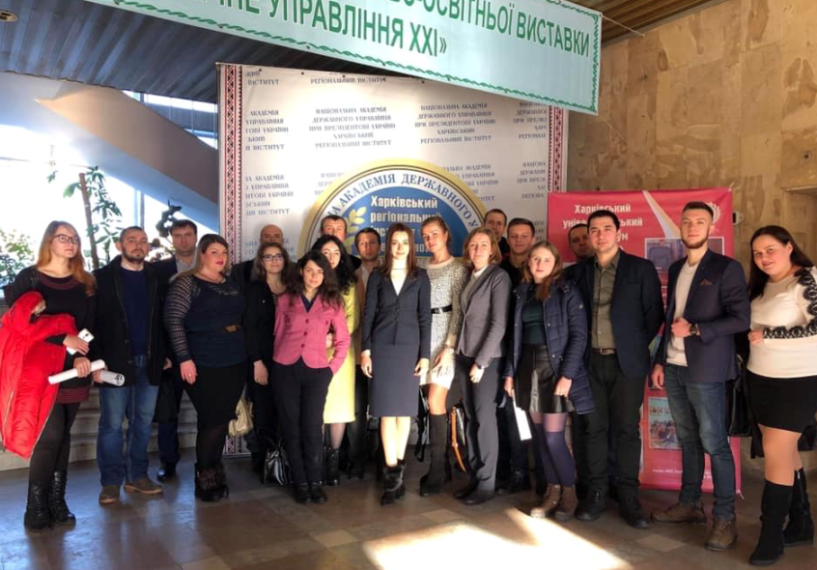
УЧАСТЬ У ЗАСІДАННІ РАДИ МОЛОДИХ ВЧЕНИХ ПРИ ХАРКІВСЬКІЙ ОБЛАСНІЙ ДЕРЖАВНІЙ АДМІНІСТРАЦІЇ В РАМКАХ П'ЯТОЇ ЩОРІЧНОЇ НАУКОВО-ОСВІТНЬОЇ ВИСТАВКИ "ПУБЛІЧНЕ УПРАВЛІННЯ ХХІ" ДЕ ОБГОВОРЮВАЛИСЬ АКТУАЛЬНІ ПИТАННЯ РОЗВИТКУ МОЛОДІЖНОЇ НАУКИ В УКРАЇНІ ТА ШЛЯХИ ЗБІЛЬШЕННЯ МОТИВАЦІЇ МОЛОДИХ НАУКОВЦІВ
Мета: обмін знаннями та досвідом між молодими науковцями та популяризація Університету.
Організатор: Рада молодих вчених при Харківській обласній державній адміністрації
Представники РМУ: Данилов А. Д.
Дати: 29 листопада 2018 року
16

Slide 17
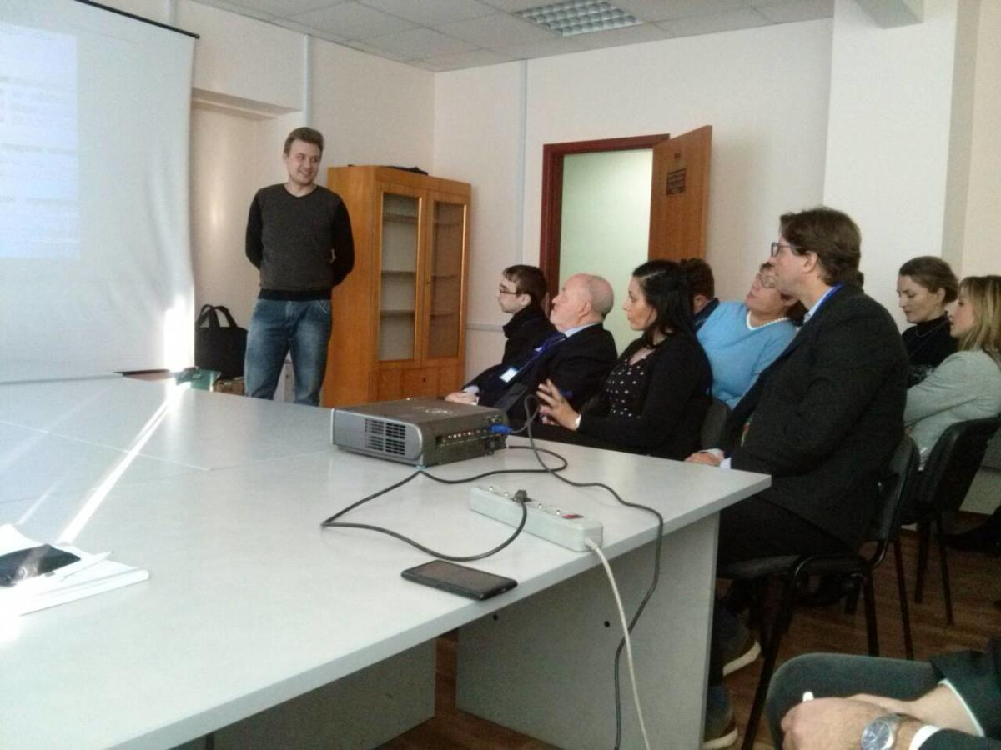
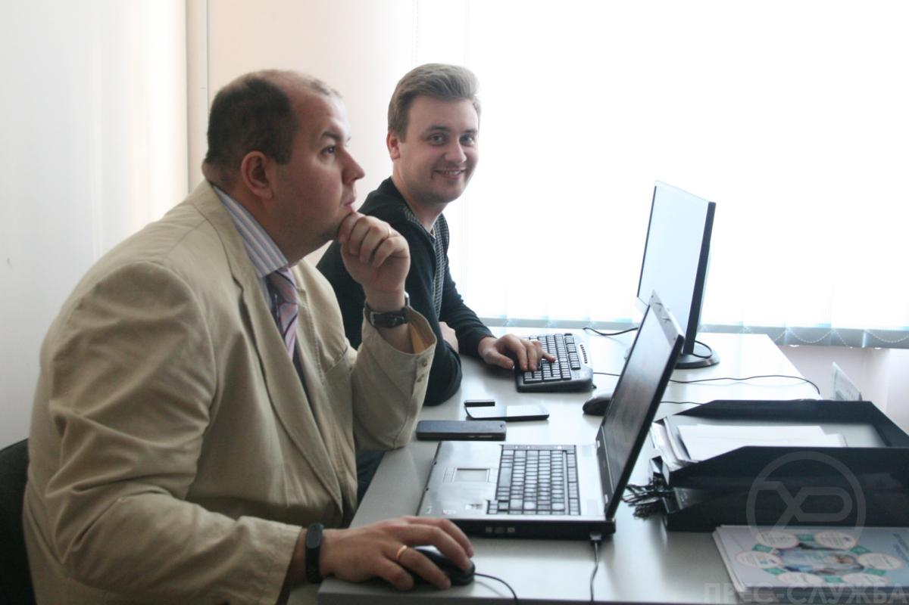
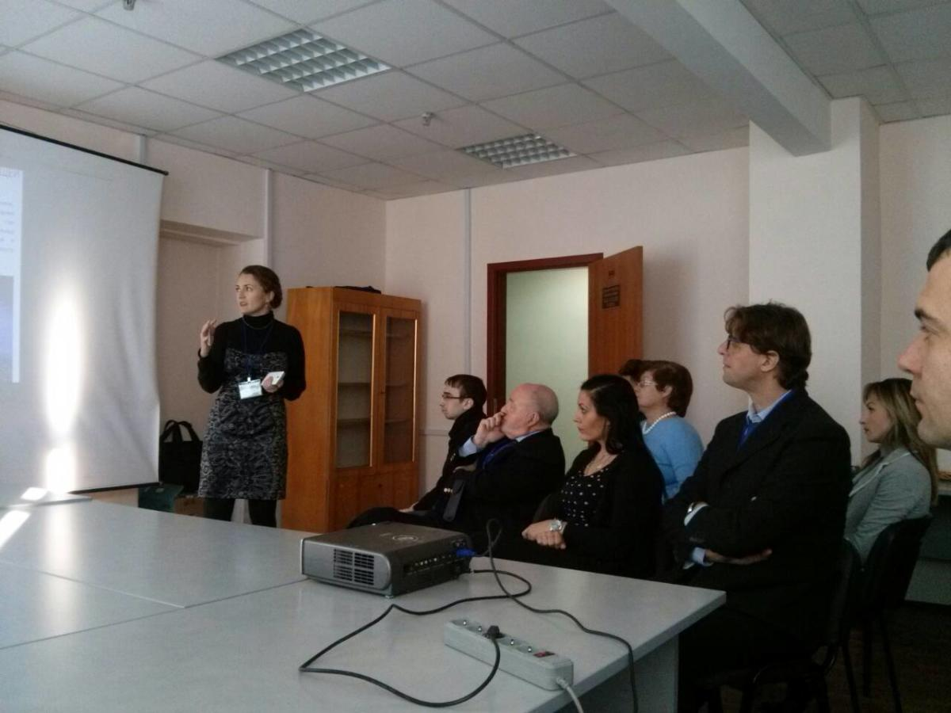
ОРГАНІЗАЦІЯ КРУГЛОГО СТОЛУ МОЛОДИХ ВЧЕНИХ, «ІНФОРМАЦІЙНІ СИСТЕМИ ТА ТЕХНОЛОГІЇ В МЕДИЦИНІ: СУЧАСНІ ВИКЛИКИ ТА ПЕРСПЕКТИВИ»
Мета: організація круглого столу в рамках міжнародної конференції.
Організатор: Печерська А.
Представники РМУ: Печерська А., Ткачов В., Данилов А., Волотка В.
Дати: 30 листопада 2018 р.
Результати:
обговорено тенденції використання у медицині новітніх розробок та інноваційних систем для діагностики, а також профілактику та лікування захворювань із впровадженням сучасних технологій;
презентовано розробки молодих вчених за даною тематикою.
17

Slide 18
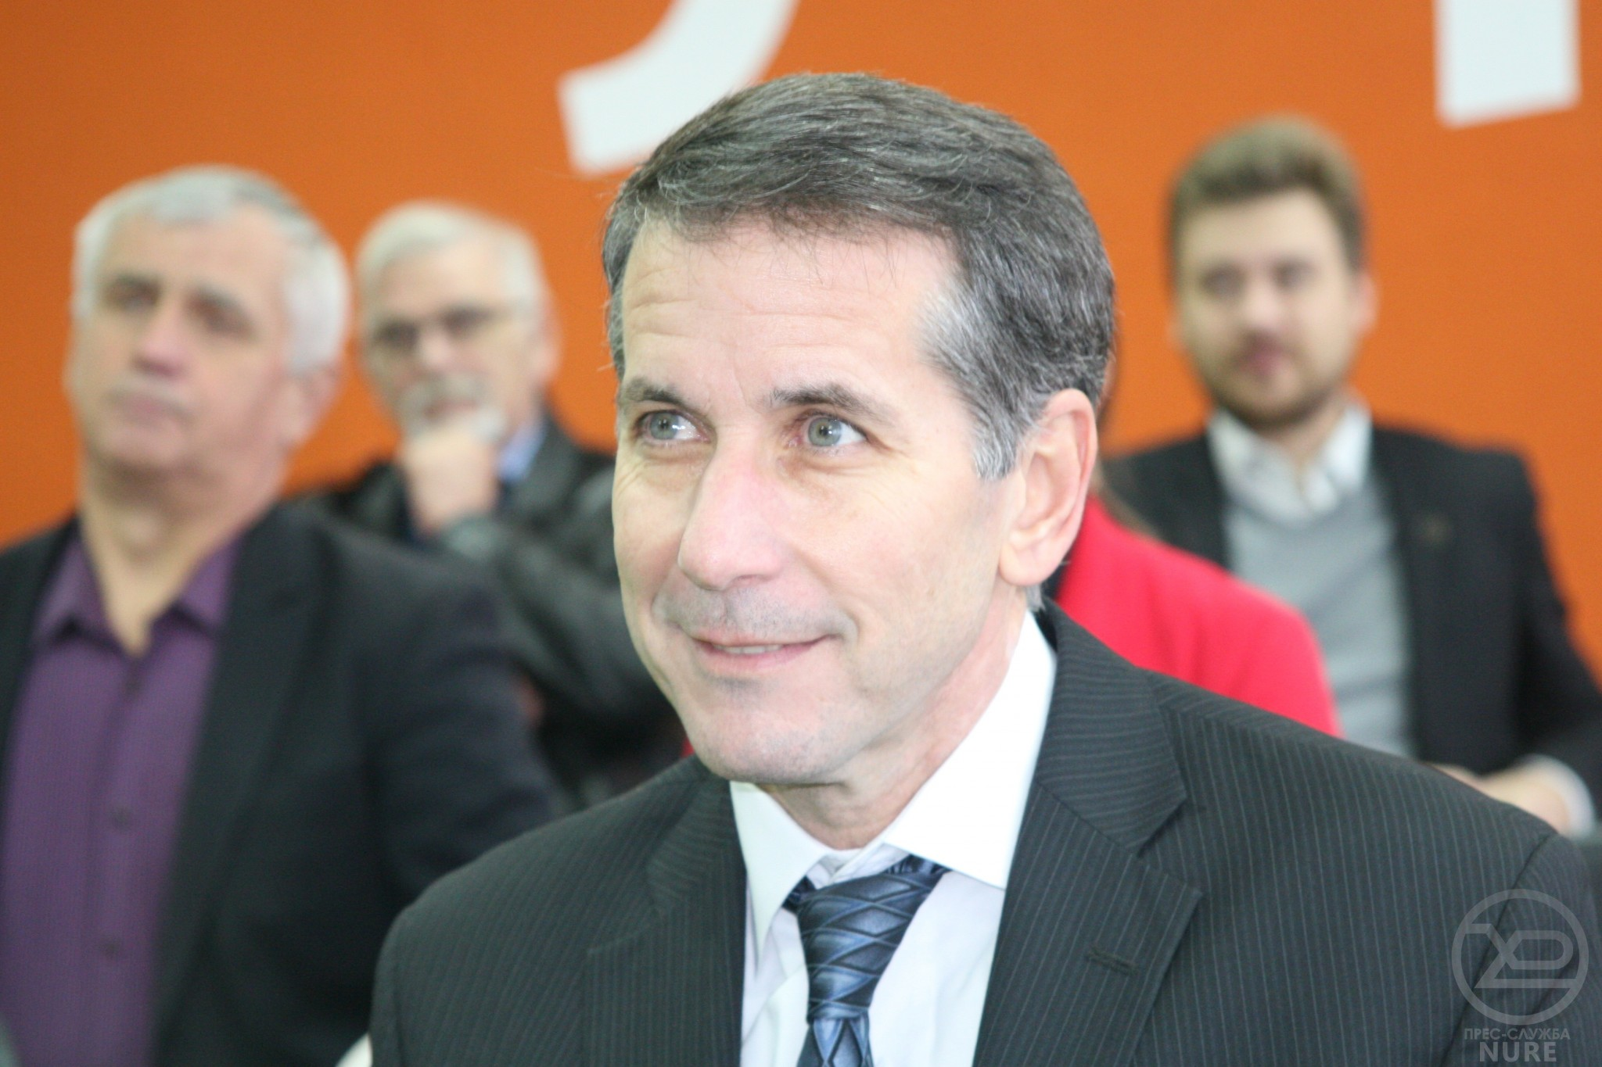
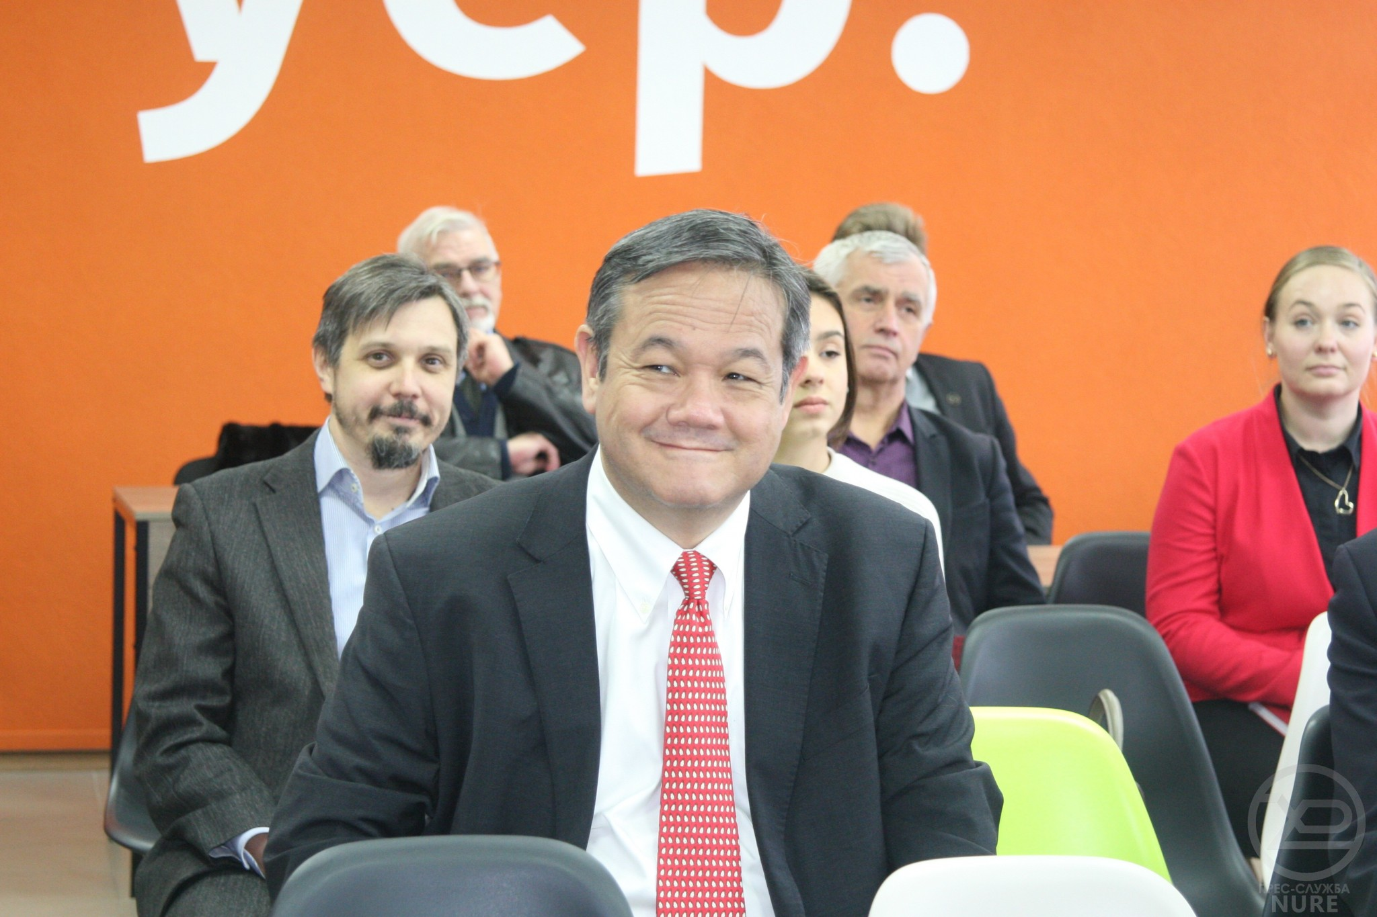
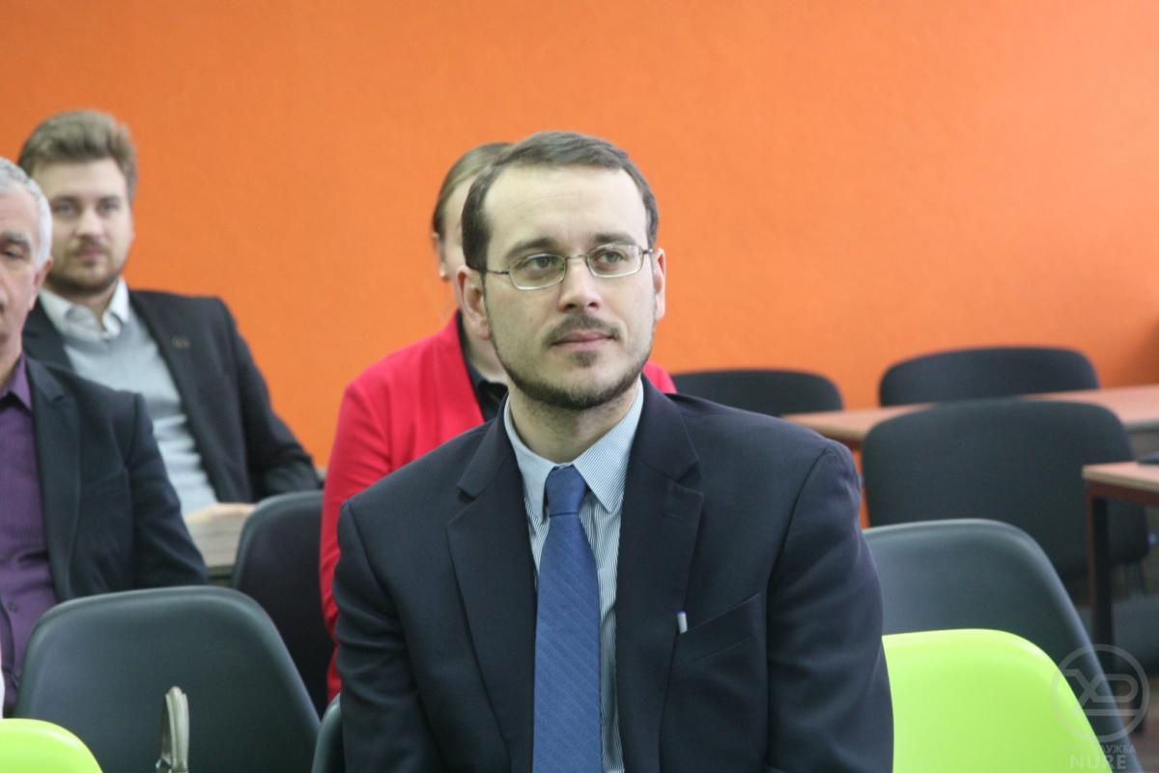
УЧАСТЬ У ЗУСТРІЧІ З ІНОЗЕМНИМИ ІНВЕСТОРАМИ НА БАЗІ БІЗНЕС-ІНКУБАТОРУ «YEP»
Мета: набуття досвіду щодо розвитку стартап-руху серед молоді.
Організатор: Кобрін М.
Представники РМУ: Ткачов В.
Дати: 18 грудня 2018 р.
Результати:
- отримання інформації щодо алгоритму проходження молодіжних стартапів на прикладі українсько-американського вечурного фонду «Phoenix».
18

Slide 19
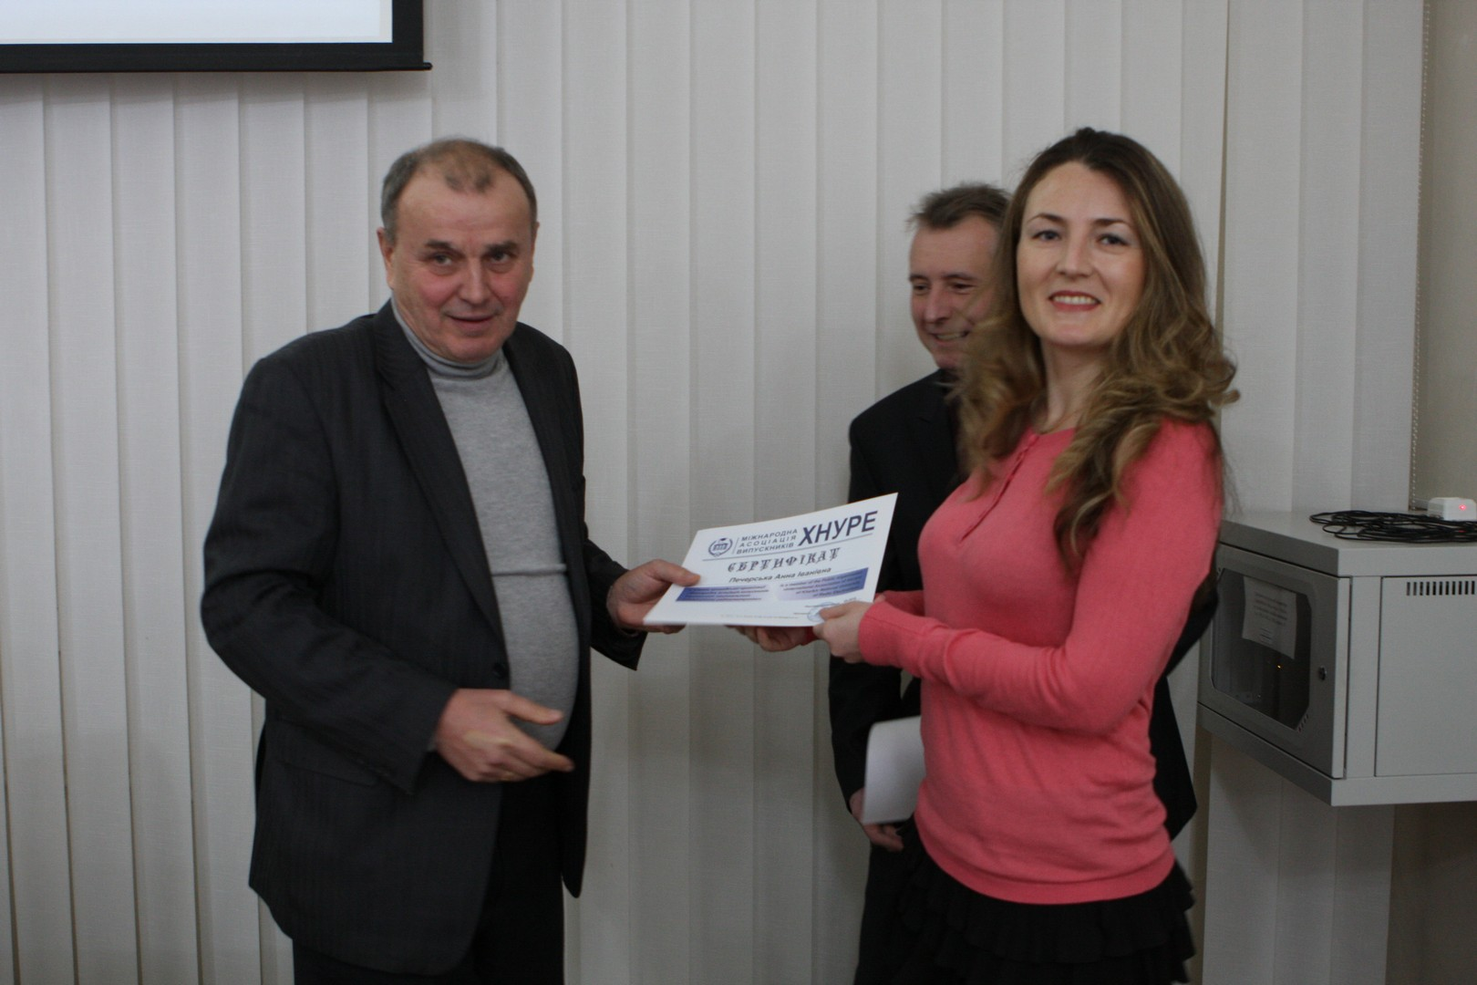
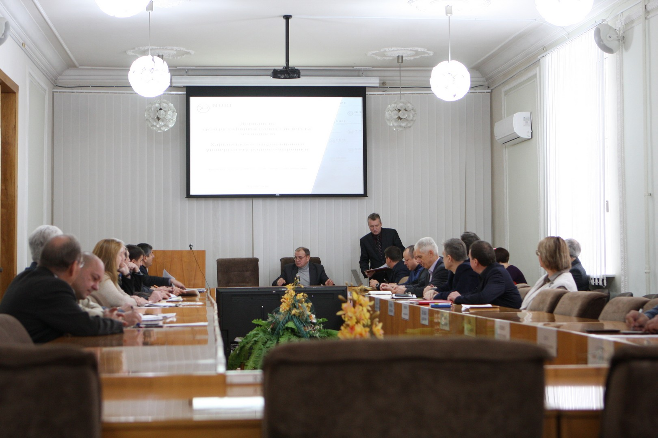
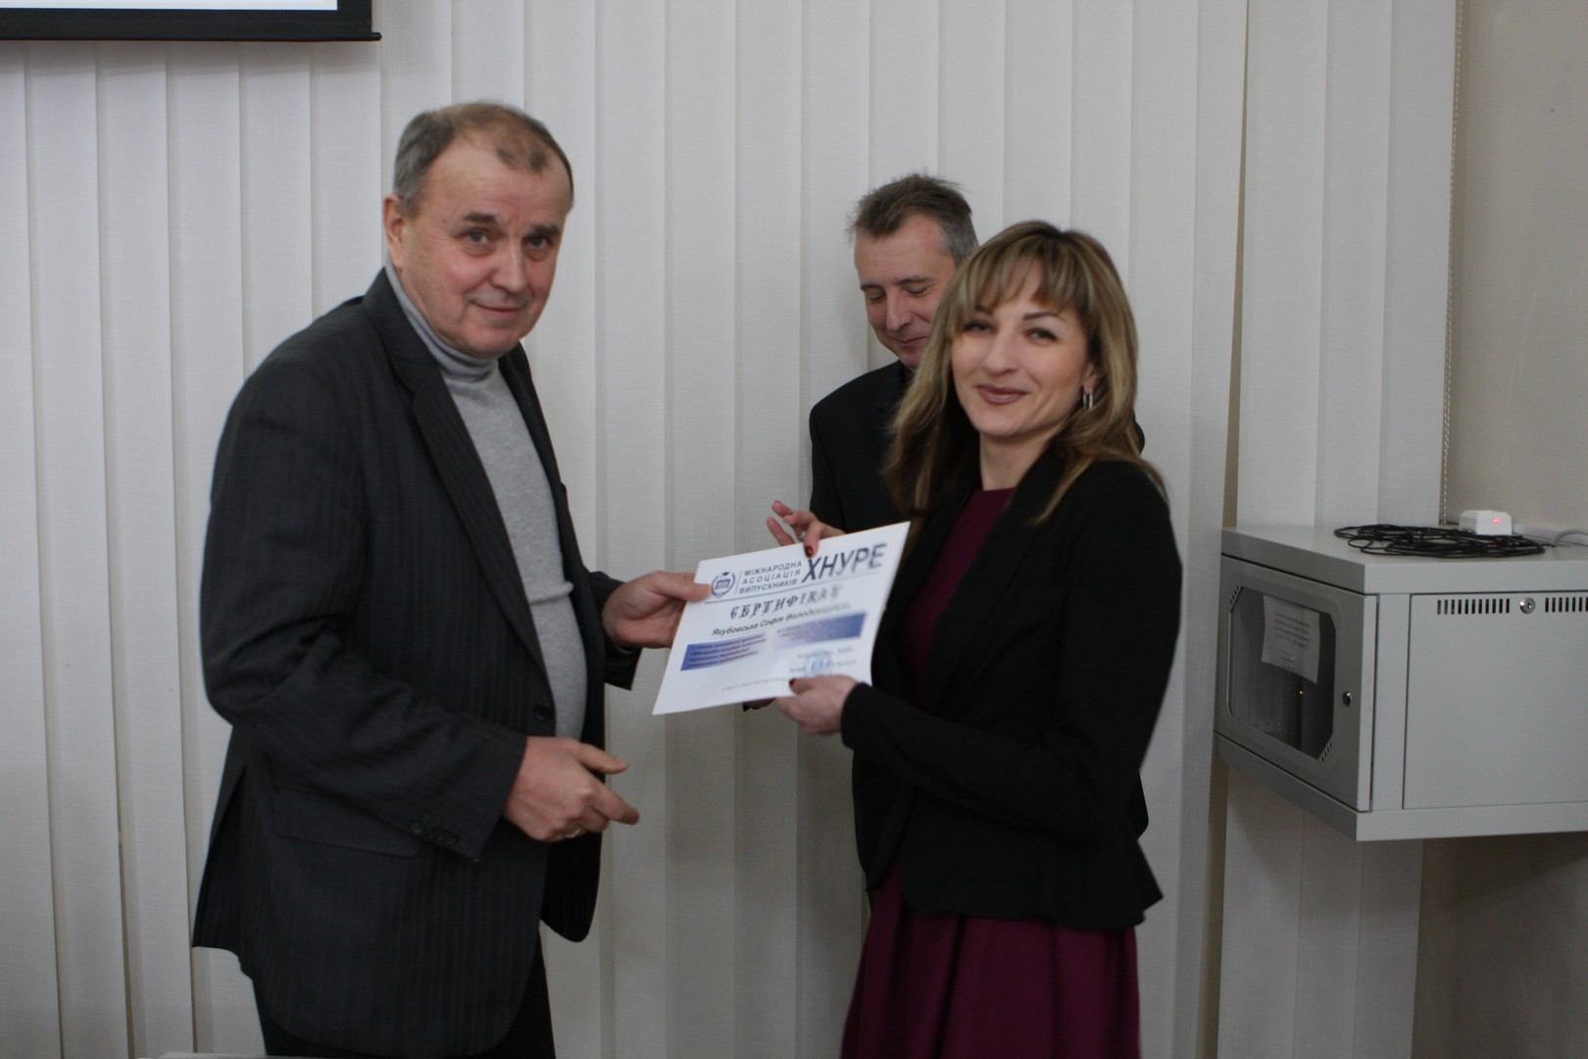
ПОПУЛЯРИЗАЦІЯ МІЖНАРОДНОЇ АСОЦІАЦІЇ ВИПУСКНИКІВ УНІВЕРСИТЕТУ РАДІОЕЛЕКТРОНІКИ
Мета: підтримка університетської стратегії.
Організатор: Хрустальов К.
Представники РМУ: Печерська А., Ткачов В.
Дати: 24 грудня 2018 р.
Результати:
+ 2 члени Асоціації з когорти молодих учених.
19

Slide 20
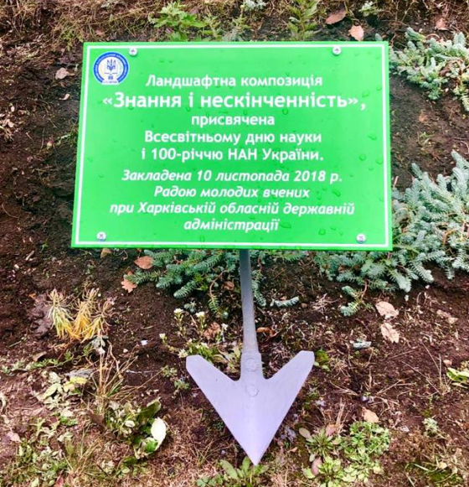
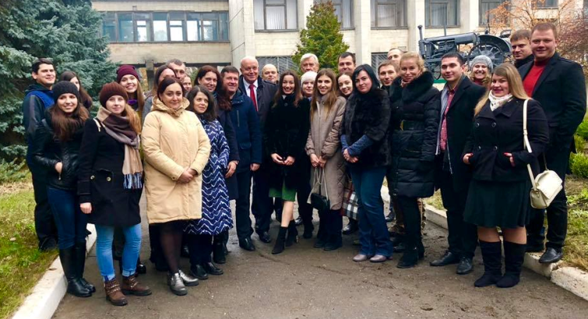
УЧАСТЬ У ЗАСІДАННЯ РАДИ МОЛОДИХ ВЧЕНИХ ПРИ ХАРКІВСЬКІЙ ОБЛАСНІЙ ДЕРЖАВНІЙ АДМІНІСТРАЦІЇ ПРИУРОЧЕНОМУ ДО ВСЕСВІТНЬОГО ДНЯ НАУКИ ТА ЗАСНУВАННЯ АЛЕЇ НАУКИ У ХАРКІВСЬКОМУ НАЦІОНАЛЬНОМУ АГРАРНОМУ УНІВЕРСИТЕТІ ІМЕНІ В.В.ДОКУЧАЄВА
Мета: популяризація Університету.
Організатор: Рада молодих вчених при Харківській обласній державній адміністрації
Представники РМУ: Данилов А. Д.
Дати: 10 листопада 2018 р.
20

Slide 21
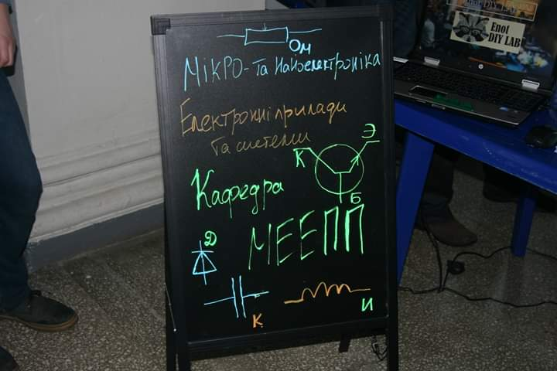
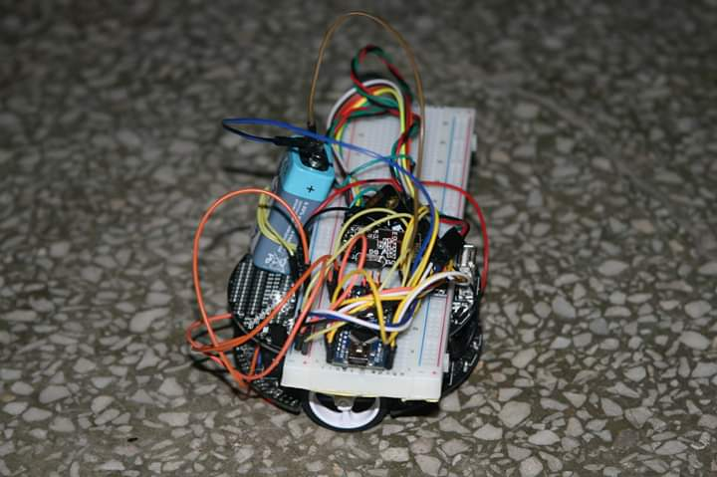
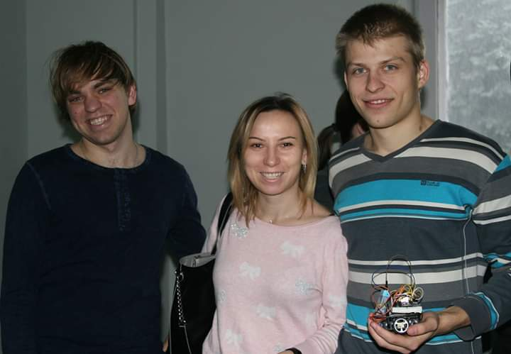
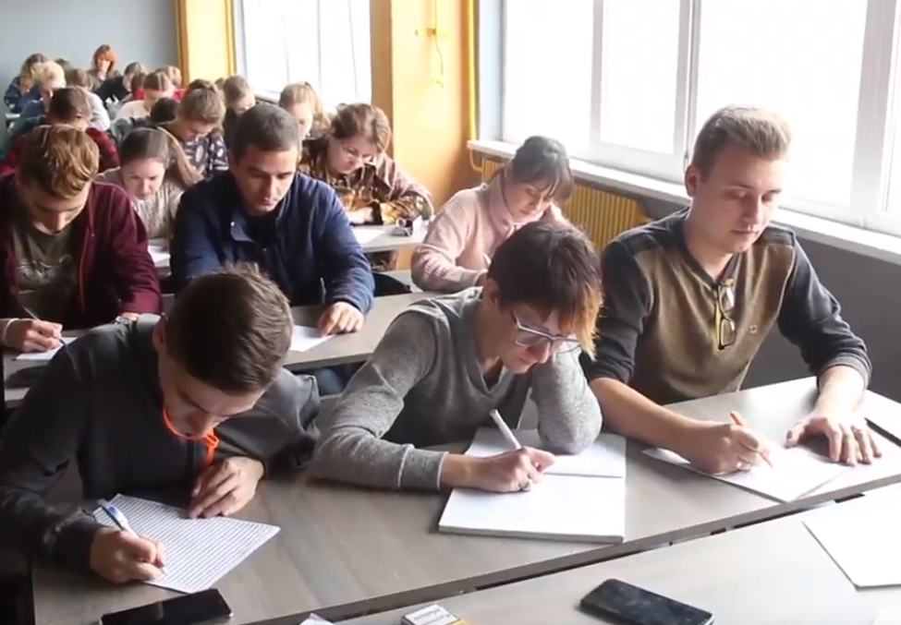
ІНШІ ЗАХОДИ ЗА УЧАСТЮ ЧЛЕНІВ РАДИ МОЛОДИХ УЧЕНИХ
кращими молодими науково-педагогічними працівниками Університету, за версією порталу TRUST, визнано 5 молодих викладачів, з яких 2 членів РМУ (Печерська А. та Ткачов В.);
представник РМУ (Ткачов В.) взяв участь у роботі Конференції молодих учених Північно-східного наукового центру НАН України;
представник РМУ (Ткачов В.) взяв участь у Диктанті Національної Єдності;
представник РМУ (Печерська А.) підготувала 5 призерів студентських олімпіад;
представники РМУ (Печерська А., Ткачов В.) взяли участь у обговоренні співпраці ХНУРЕ та Харківської обласної бібліотеки для юнацтва;
представник РМУ (Ткачов В.) є співатором навчального посібника для іноземних студентів «Принципи побудови та функціонування комп’ютерних мереж»;
представник НТМУ (Панасовська Ю.В.) відвідала відкритий семінар-тренінг «Можливості програми Erasmus+ для студентів та молоді» з метою підготовки до подання робіт на міжнародні програми;
представник РМУ (Ткачов В.) є членом організаційного комітету міжнародної конференції CSITIC;
представники РМУ (Волотка В., Ткачов В.) взяли участь у презентації «Молодіжного StartUp руху в ХАІ»;
представники РМУ беруть активну участь в організації та проведені Днів відкритих дверей в ХНУРЕ.
21

